Slide 1
Global lernen – Landnahme
Planspieldiskussion
Lithiumabbau

Slide 2
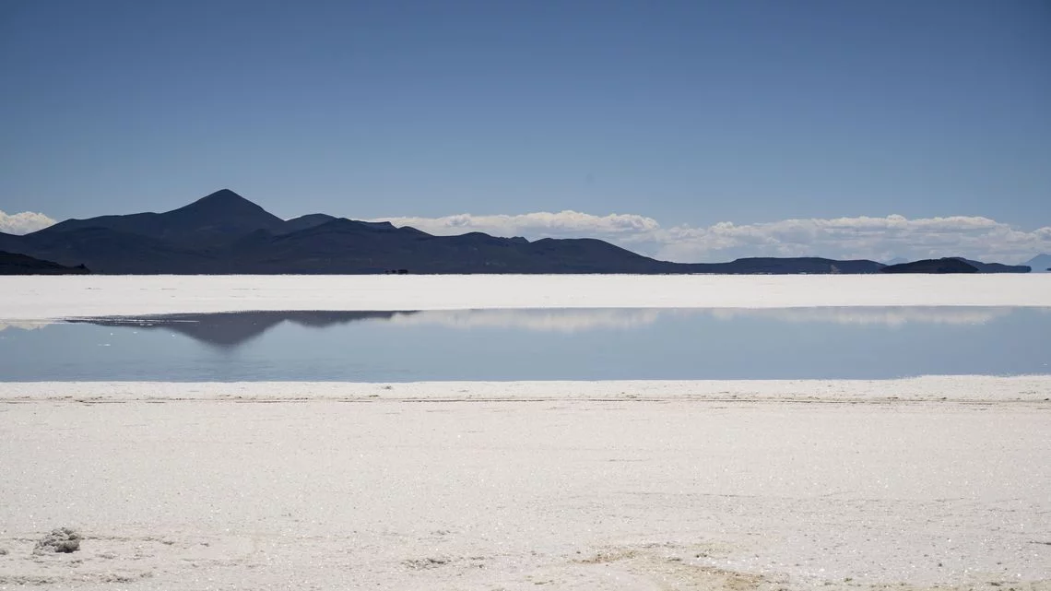
Einführung
Klima und Land – das Beispiel Lithium
  Was können wir tun, um unser Klima langfristig zu schützen?
  Woher kommen die Rohstoffe, die für klimafreundliche Technologien abgebaut werden?
  Batterien in Elektroautos benötigen große Mengen an Lithium.
  Der Lithiumabbau zerstört die Umwelt.
Thomas Lohnes/Brot für die Welt
In den Salzseen der Region Uyuni in Bolivien lagert knapp ein Viertel der weltweiten Lithium-Ressourcen. Der Abbau wäre sehr profitabel, würde aber ein einzigartiges Ökosystem zerstören.
Notes:
Für die Bekämpfung des Klimawandel brauchen wir grüne Energie und Mobilität.
Doch auch diese brauchen Land und Rohstoffe. Ein gutes Beispiel sind Elektroautos.
Global fahren immer mehr Menschen Auto. Der Verbrenner ist hinsichtlich des Klimawandels keine haltbare Technologie mehr.
In Elektroautos sind allerdings Batterien verbaut für deren Herstellung große Mengen an Lithium benötigt werden.
Der Lithiumabbau wiederum greift stark in die Natur ein. Ganze Landschaften werden umgegraben, um an das Metall zu gelangen.

Slide 3
Einführung
Was ist Lithium?
  Lithium kann im offenen oder geschlossenen Tagebau sowie aus Salzwasser gewonnen werden
  Wie Lithium abgebaut wird, hängt davon ab, in welcher Form es vorgefunden wird
  Alle Formen des Lithiumabbaus benötigen große Mengen Wasser und viel Land
iStock/BJP7images

Slide 4
Einführung
Die globale Nachfrage nach Autos steigt.
Wenn diese Nachfrage emissionsarm gedeckt werden soll, müssten sehr viel mehr Elektroautos gebaut werden.
https://www.umweltbundesamt.at/fileadmin/site/publikationen/rep0850.pdf

Slide 5
Einführung
Dafür braucht es sehr viel Lithium.
https://www.umweltbundesamt.at/fileadmin/site/publikationen/rep0850.pdf
Bisher muss Europa den größten Teil seines Lithiums importieren.

Slide 6
Planspiel: Ausgangslage
Lithiumvorkommen in Deutschland und Serbien
  Auch in Europa gibt es Lithiumvorkommen.
  Und Proteste! Die lokale Bevölkerung will den Abbau verhindern.
  Lokaler Umweltschutz und globale Klimapolitik können sich widersprechen.
  Das Planspiel thematisiert zwei real existierende Vorhaben in einem fiktiven Szenario.
Notes:
Daher ist auch in Europa ist eine Ausweitung des Lithiumabbaus geplant.
Am Beispiel der Elektromobilität lässt sich ein Interessenskonflikt gut erkennen, der bei der Bekämpfung des Klimawandels oft auftaucht: lokaler Umweltschutz und globaler Klimaschutz können sich widersprechen.
In diesem Planspiel geht es darum, diesen Interessenskonflikt besser nachvollziehen zu können.
Das Planspiel thematisiert zwei real existierende Projekte, die mithilfe eines fiktiven Szenarios in Zusammenhang gebracht werden.
Eines der Abbauprojekte wird in Sachsen geplant, das andere im Westen Serbiens

Slide 7







Planspiel: Szenario
Hearing zum Thema Lithium (fiktiv)
  Die Zukunftsstiftung will einen konstruktiven Austausch zum Thema Lithium
  Sie hat ein Hearing organsiert
  Hier kommen Akteur*innen zusammen, die für den Lithiumabbau wichtig sind
  Am Ende soll ein kurzes Abschlussstatement entstehen, dem alle zustimmen können

Slide 8
Planspiel: Rollen
Die Zukunftsstiftung
  Die Stiftung sucht nach zukunftsfähigen Lösungen für Mensch und Umwelt.
  Sie hat alle Beteiligten und Expert*innen zu einem Hearing eingeladen.
  Die Stiftung moderiert die Diskussion und versucht, die verschiedenen Ideen zusammenzubringen.

Slide 9
Planspiel: Rollen
Bürger*inneninitiative Bärenstein
  Die Bürger*inneninitiative will das verhindern, um die Region und das Ökosystem zu schützen, in dem einige seltene Arten leben.
  Das Unternehmen „Zinnwald Lithium“ plant in Sachen, in der Nähe zweier Dörfer, ab 2028 Lithium abzubauen.

Slide 10
Planspiel: Rollen
Ne damo Jadar (Wir geben Jadar nicht her)
  Auch im Jadar-Tal in Serbien ist eine große Lithiummine geplant.
  Der internationale Bergbau-Konzern „Rio Tinto“ möchte 2028 mit dem Abbau beginnen.
  Es gibt sehr viel Protest. Die Initiative „Ne damo jadar“ wehrt sich gegen die Vertreibung der lokalen Bevölkerung und den Ausverkauf der serbischen Natur.
Notes:
Im Jadar-Tal ist ebenfalls eine große Lithiummine geplant
Der internationale Bergbau-Konzern „Rio Tinto“ möchte ebenfalls 2028 mit dem Abbau beginnen
Für das Projekt wurden bereits 50 Haushalte umgesiedelt, zwei, auf dem Gebiet der geplanten Mine lebenden Anwohner weigern sich jedoch ihr Land zu verkaufen
Das Projekt ist mittlerweile zum Politikum geworden: zehntausende demonstrieren, da sie es als einen Ausverkauf serbischer Landwirte an ein internationales Unternehmen und zugunsten der EU-Klimapolitik wahrnehmen

Slide 11
Planspiel: Rollen
Deutsche Bundesregierung
  sieht im Lithiumabbau einen wichtigen Bestandteil einer grünen Wachstumsstrategie
  Unterstützt Lithiumabbau in Deutschland und Serbien
Notes:
Daher ist auch in Europa ist eine Ausweitung des Lithiumabbaus geplant.
Am Beispiel der Elektromobilität lässt sich ein Interessenskonflikt gut erkennen, der bei der Bekämpfung des Klimawandels oft auftaucht: lokaler Umweltschutz und globaler Klimaschutz können sich widersprechen.
In diesem Planspiel geht es darum, diesen Interessenskonflikt besser nachvollziehen zu können.
Das Planspiel thematisiert zwei real existierende Projekte, die mithilfe eines fiktiven Szenarios in Zusammenhang gebracht werden.
Eines der Abbauprojekte wird in Sachsen geplant, das andere im Westen Serbiens

Slide 12
Planspiel: Rollen
Serbische Regierung
  sieht im Lithiumabbau in Serbien einen wichtigen Wirtschaftsfaktor
  starke Unterstützung ist für sie trotzdem schwierig, da die Stabilität der Regierung ernsthaft durch die langanhaltenden Proteste bedroht ist
Notes:
Daher ist auch in Europa ist eine Ausweitung des Lithiumabbaus geplant.
Am Beispiel der Elektromobilität lässt sich ein Interessenskonflikt gut erkennen, der bei der Bekämpfung des Klimawandels oft auftaucht: lokaler Umweltschutz und globaler Klimaschutz können sich widersprechen.
In diesem Planspiel geht es darum, diesen Interessenskonflikt besser nachvollziehen zu können.
Das Planspiel thematisiert zwei real existierende Projekte, die mithilfe eines fiktiven Szenarios in Zusammenhang gebracht werden.
Eines der Abbauprojekte wird in Sachsen geplant, das andere im Westen Serbiens

Slide 13
Planspiel: Rollen
Initiative Lieferkette
  drängt aber auf die Einhaltung von Umweltstandards und Menschenrechten
  Hat Bedenken hinsichtlich der rechtstaatlichen Lage in Serbien
Notes:
Die Sorgen sind begründet, da die serbische Regierung schon in anderen Fällen Bergbauprojekte von der Regierung ohne Baugenehmigung oder ohne offizielle Genehmigung der Umweltverträglichkeitsprüfung zugelassen hat

Slide 14
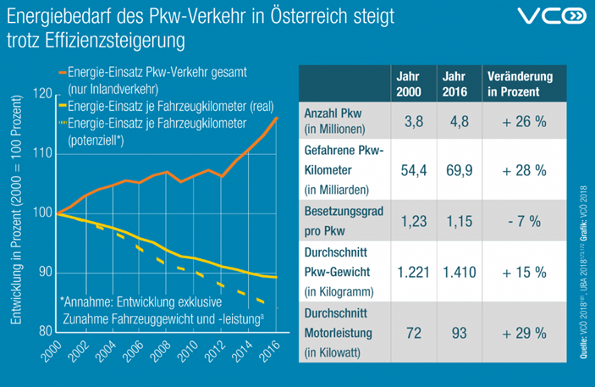
Planspiel: Rollen
Netzwerk Wachstumsstopp
  Ein Wirtschaftswachstum
  geht immer auf Kosten
  von Mensch und Umwelt.
  die Klimakrise muss durch eine viel weitergehende
  ökologische Transformation der Gesellschaft abgewendet werden
https://vcoe.at/themen/rebound-und-seiteneffekte-im-verkehrssystem

Slide 15

Planspiel: Rollen
Ablauf
  Ihr nehmt die Perspektive der verschiedenen Gruppen ein.
  Ihr findet gute Argumente für eure Position.
  Zur Einarbeitung habt ihr 15 Minuten Zeit.
  Dann lädt die Zukunftsstiftung zu einem Hearing ein, bei dem alle Gruppen ihre Positionen vortragen und nach tragfähigen Lösungen suchen.
  Während des Hearings können kurze Pausen beantragt werden, um sich innerhalb der Gruppe oder mit einer anderen Gruppe abzustimmen.
Notes:
Ihr diskutiert aus der Perspektive verschiedener Akteur*innen die beiden miteinander verbundenen Landkonflikte.
Eure Position begründet ihr – aus Eurer Gruppenrolle heraus – mit fundierten Argumenten.
Zunächst habt ihr fünf Minuten Zeit um euch in das Szenario einzulesen und die verschiedenen Gruppen kurz kennenzulernen.
Teilt danach die Klasse in die unterschiedlichen Gruppen auf und arbeitet euch arbeitet euch für 15 Minuten inhaltlich in eure Rolle ein. Macht euch Notizen für die Diskussion und besprecht wie ihr vorgehen wollt.

